Slide 1
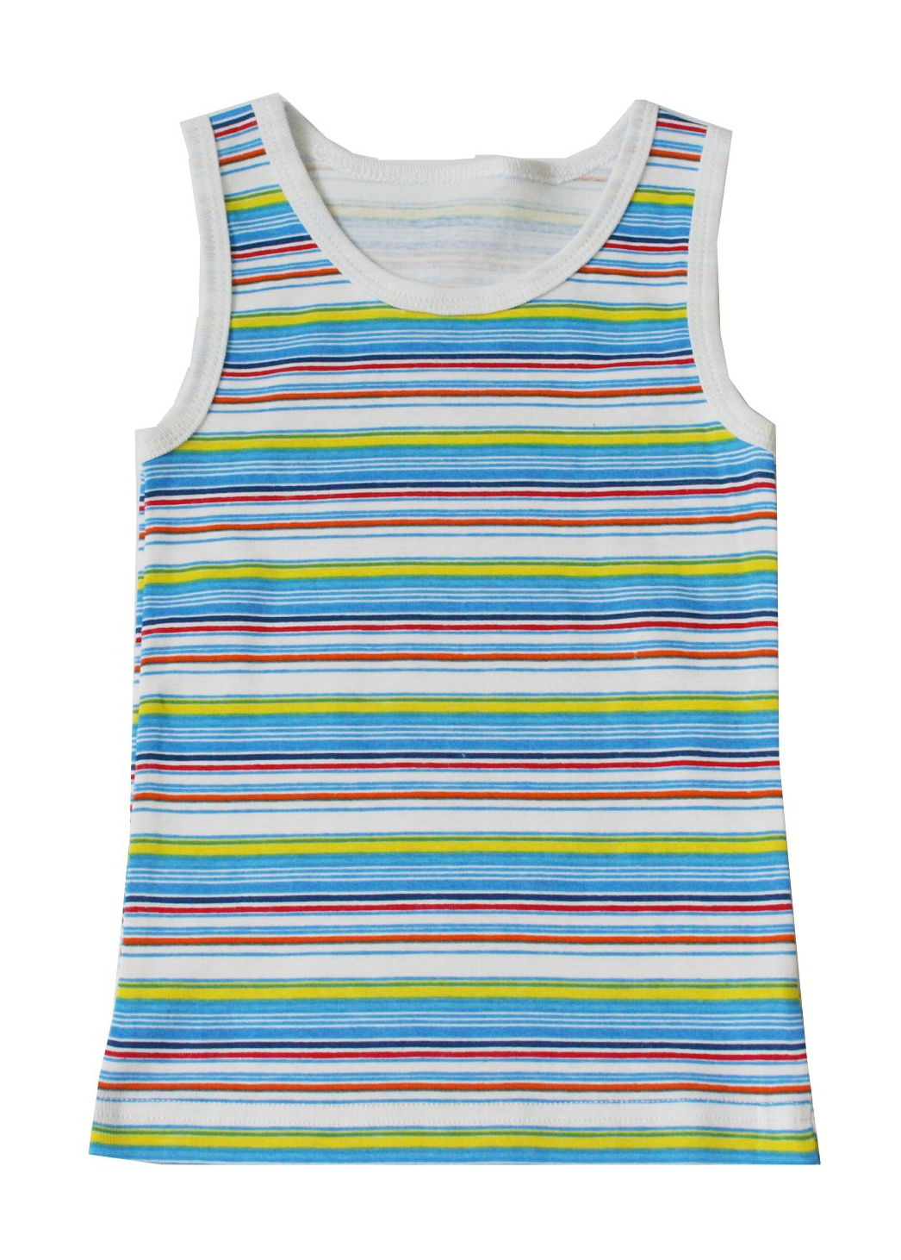
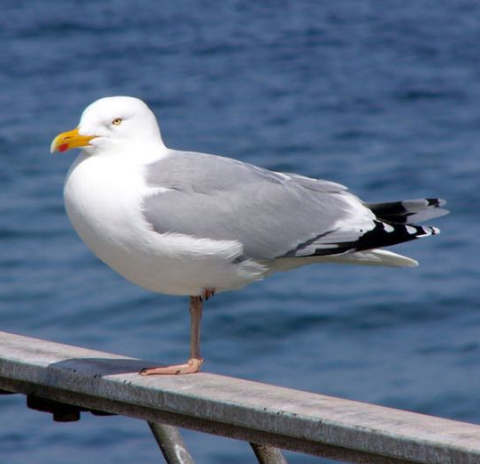
ЧА _ КА _ОД ЗА _ КА МА _ КА
Й
Й
Й
Й

